Slide 1

Кольоровий тиждень: синій день

Slide 2
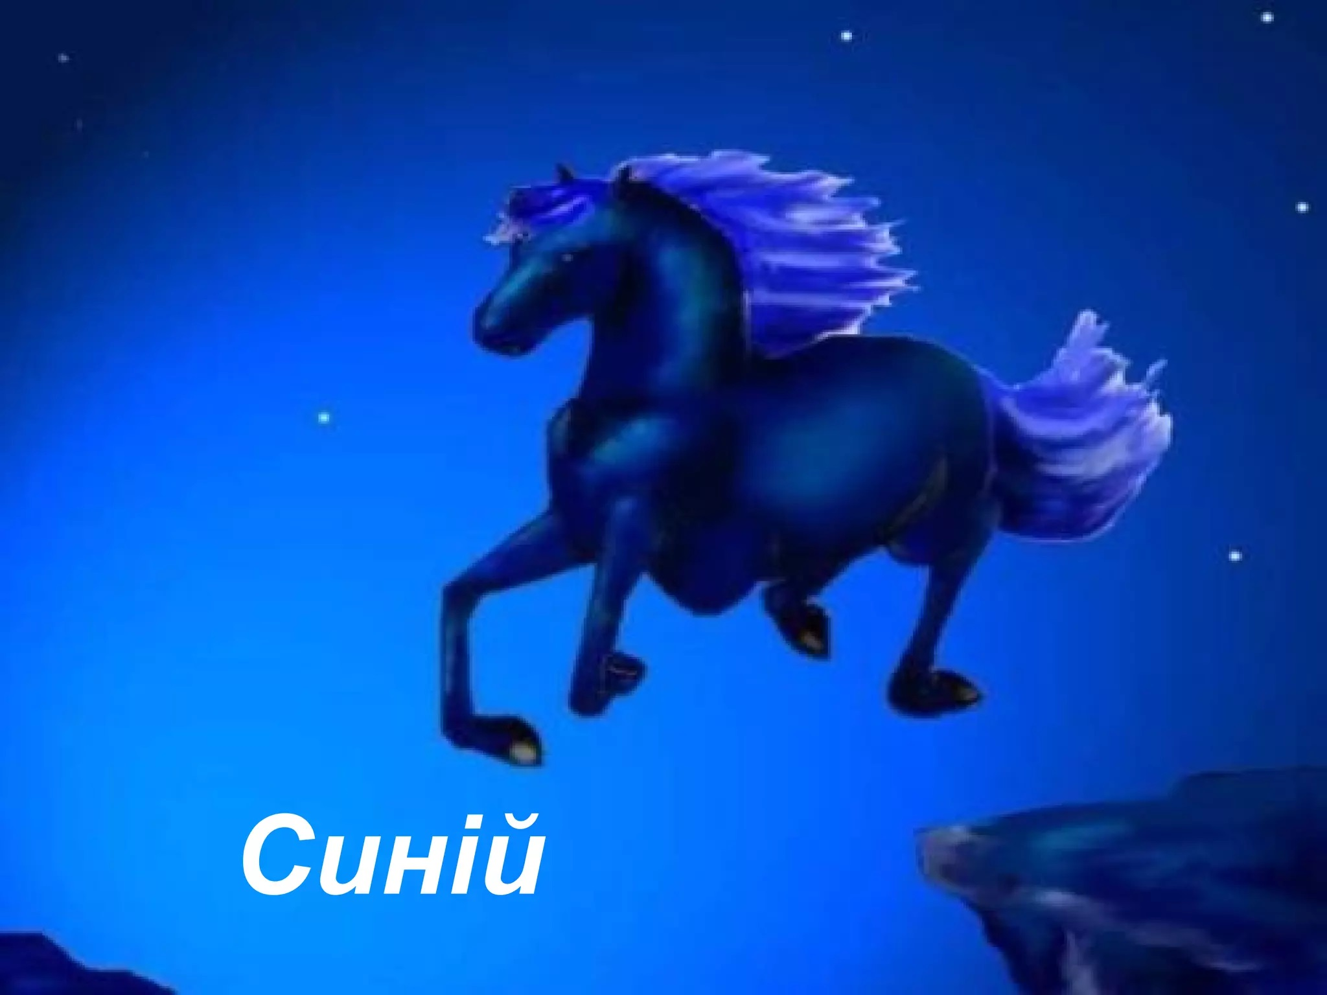

Slide 3
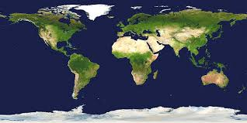

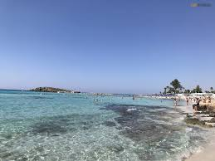
Четвер у нас день синій.
Він холодний і сокійний.

Slide 4
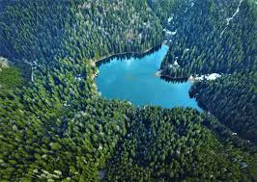
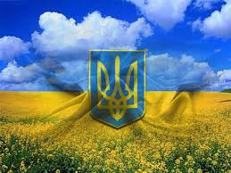

Асоціативний кущ
заспокоює ллється мир
свобода СИНІЙ легкість
тече спокій блакить

Slide 5
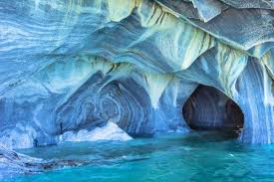
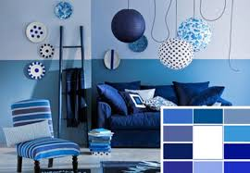
Синього так багато на нашій планеті і він має дуже важливе значення для нас. Це колір повітря та легкої води — струмків та річок. Це колір вічності, таємниці та глибокого спокою. Синій вважається кольором інтуїції. Він стимулює мислення.
На Сході він символізує істину і спокій. Синій колір допомагає очистити свідомість від непотрібних думок, заспокоїть тривогу.
Символічно відповідає воді, флегматичному темпераменту. Підходить для тих, кому не вистачає свободи.
Синій – це єднання з навколишнім, розряджена емоційність, готовність до естетичних переживань і натхненних роздумів.

Slide 6
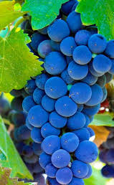
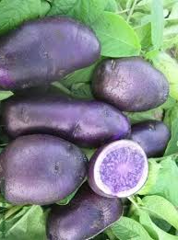
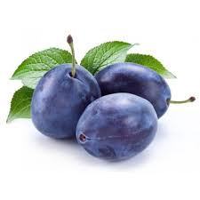
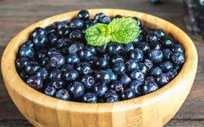
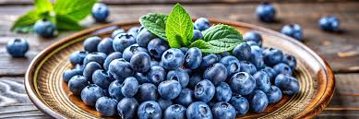
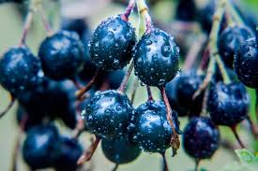
Блакитний - заспокоює, утихомирює, знімає втому очей та м’язів.
Продукти синього кольору - темний виноград, картопля з синьою шкіркою, сливи, чорниця, смородина. Ці продукти захищають кровоносні судини і покращують зір, зменшують тахикардію, м'язевий біль і напругу, охолоджують та заспокоюють. Синій колір допомагає позбутися хвилювання та страху, знижує кров’яний тиск, знімає запалення, підвищує імунітет, позитивно впливає на роботу щитовидної залози.

Slide 7
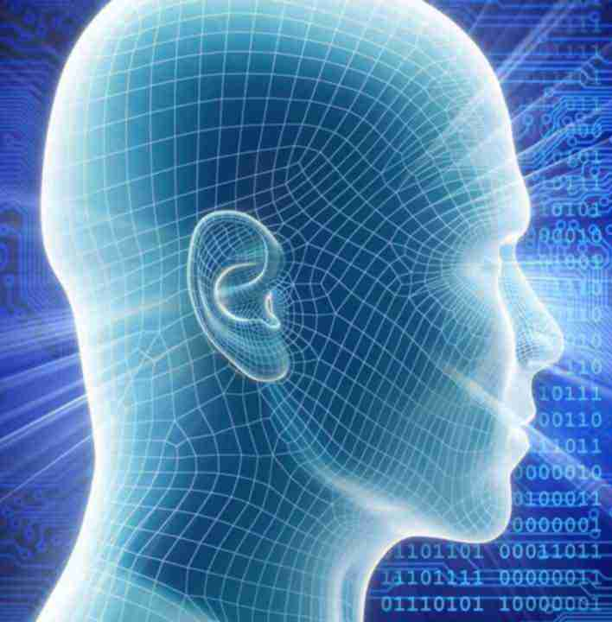
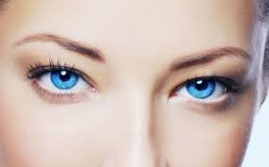

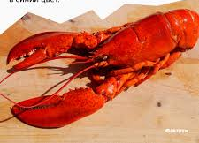
Цікавинки від маленьких кольорознавців
Найпопулярнішим кольором у світі є синій. Близько 40% людей називають своїм улюбленим кольором саме синій.
Блакитні очі - результат мутації в одному із генів.
У носіїв такого гена понижене вироблення меланіну у райдужній оболонці ока. Виникла ця мутація приблизно 6–10 тис. років тому.
Експериментально доведено, що саме синій колір допомагає людині зануритися у свій внутрішній світ і залишитися наодинці з собою.
Синій колір означає також фантазії, мрії і роздуми, але не дії та реалізації.
Кров омара є безбарвною, але при контакті з киснем вона синіє.

Slide 8
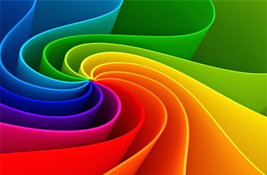
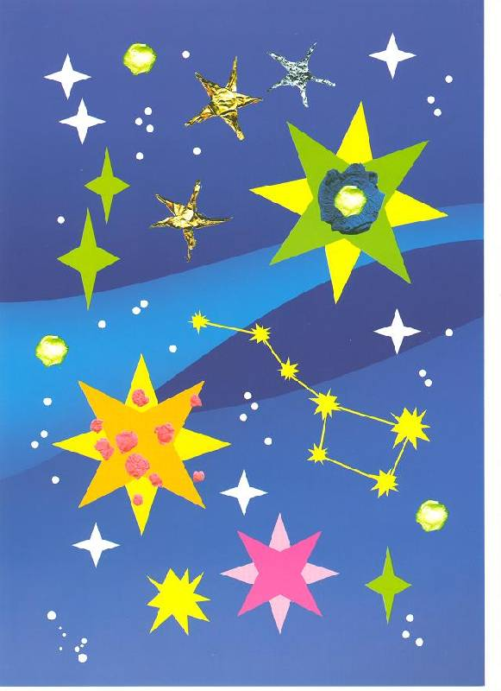
Колірний аутотренінг

Slide 9
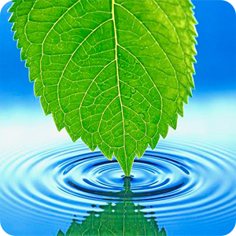
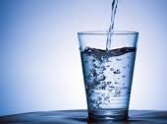
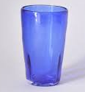
«Кольорова водичка»
«Синя вода» не тільки знімає гостроту конфлікту, але може його і не допустити. Це потрібно пам'ятати, коли чекаєте гостей, які можуть конфліктувати між собою.
Зараз ми почнемо заряджати водичку, але блакитна вода має постояти довше. Адже пити її рекомендовано після обіду, тому вона зможе краще зарядитись.
Вода синя незвичайна,
Миротворча , релаксуюча.

Slide 10
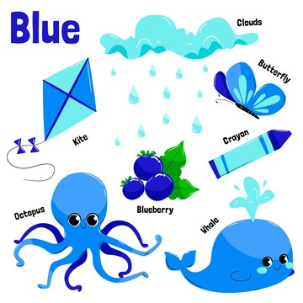

Slide 11
БЛАКИТНА КАЗКА
«БЛАКИТНА МРІЯ»
Жив у блакитному місті маленький ведмедик Буба. І була у малюка блакитна мрія – потрапити в країну чудес. Одного разу він ліг спати та побачив чудний сон, ніби він опинився в країні чудес, де було багато-багато солодощів. Коли Буба прокинувся, то зрозумів, що це був лише сон. Але він так мріяв потрапити в країну чудес, що вирішив піти на її пошуки.
Країна чудес виявилась не так далеко від того місця де жив Буба. І в тій країні також було блакитне місто, а в центрі міста на площі Бадьорості ріс блакитний барбарис. Придивившись уважніше, ведмедик побачив, що не лише на кущі замість листочків ростуть барбариски, а й на деревах – шоколадні батончики, замість квіточок росте печиво, на газонах не трава, а тортики-брауні, бісквітики та бублики й інша смакота. Буба був щасливий – здійснилась його блакитна мрія! Ведмежатко наїлося до схочу…
- Болить, болить! Ой-ой-ой, болить! Допоможіть! Це у ведмежатка розболівся животик. Буба дивився навкруги, але навколо нікого не було. Звідки чекати допомоги? Потихеньку він почимчикував поміж солодощів та раптом почув ніжне дзюрчання, прислухався та пішов на звук. Незабаром ведмедик опинився біля великого фонтану. Вода, яка стікала по вигинах чудернацької структури була чистою, прозорою та зачаровувала погляд своєю блакиттю. Ведмежатко напилось блакитної води і животик перестав боліти. Радісний ведмедик пішов додому.

Slide 12



Slide 13
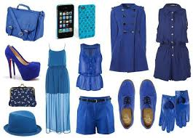

Slide 14
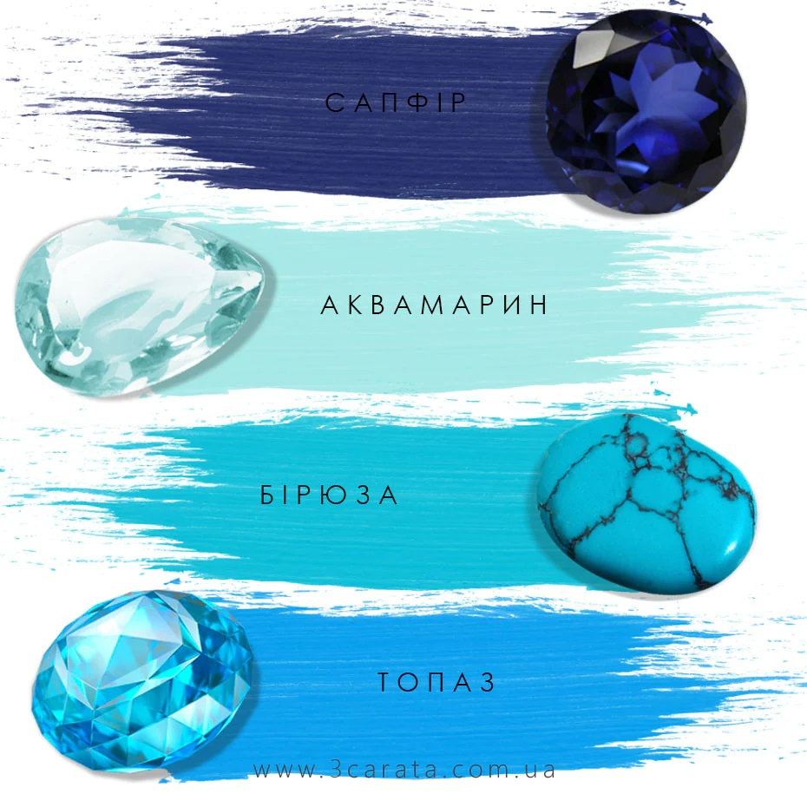
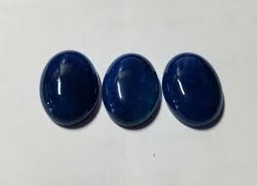

Slide 15
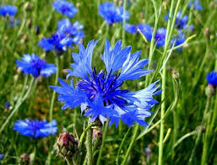
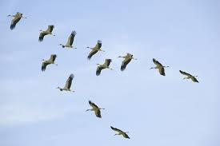
Сенкан
Журавлі.
Красиві, сумні.
Відлітають, курличуть, журяться.
У краї далекі летять.
Ключ.
Волошка.
Синя, ніжна.
Тішить, чарує, пахне.
Люблю всі квіти на землі.
Чарівність.

Slide 16
Дякую за увагу!

